Slide 1
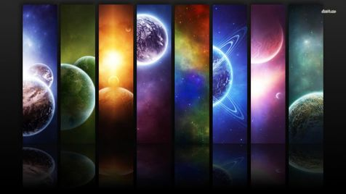
به نام خدا موضوع : چگونه شکل گیری منظومه شمسی
محسن وصال

Slide 2
منظومه شمسی، سامانه‌ای متشکل از یک ستاره به نام خورشید و اجرام آسمانی است که در مدارهایی پیرامون آن می‌گردند. سامانه خورشیدی از انفجار یک ابر نوا و فروریزش یک ابر چرخان پدید آمد. این منظومه در بازوی شکارچی کهکشان راه شیری واقع‌شده و 25000 سال نوری از مرکز کهکشانی فاصله دارد. خورشید بیش از 99/8 درصد جرم سامانه خورشیدی را شامل می‌شود و منبع انرژی بسیار از جمله انرژی گرما و نور است. اگر خورشید نابود شود، منظومه شمسی نیز نابود می‌شود.

Slide 3
شکل‌گیری منظومه شمسی حدود 5 میلیارد سال پیش، از ابری متشکل از گاز و غبار بین ستاره‌ای، آغاز شد. جاذبه باعث انقباض ابر شده و کره متراکمی از گاز در مرکز ابر به وجود آورد. جاذبه همچنین باعث دوران هر چه سریع‌ تر ابر شد. هنگام دوران، مواد موجود در ابر، پهن شده و حلقه‌ای به وجود آمد که نواحی متراکم مرکزی را در برگرفت. سرانجام در این ناحیه متراکم، گرمای لازم برای وقوع واکنش‌های هسته‌ای فراهم شد و بدین ترتیب، ستاره خورشید به وجود آمد. اعضای کوچک ‌تر منظومه شمسی از مواد موجود در این حلقه به وجود آمدند. این اعضاء عبارتند از: سیارات، سیارک‌ها و ستاره دنباله‌دار.
منظومه شمسی چگونه متولد شد؟

Slide 4
این هم فیلمی با توضیحات کامل درباره چگونه شکل گیری منظومه شمسی

Slide 5
ممنون از توجه شما
پایان

